Slide 1
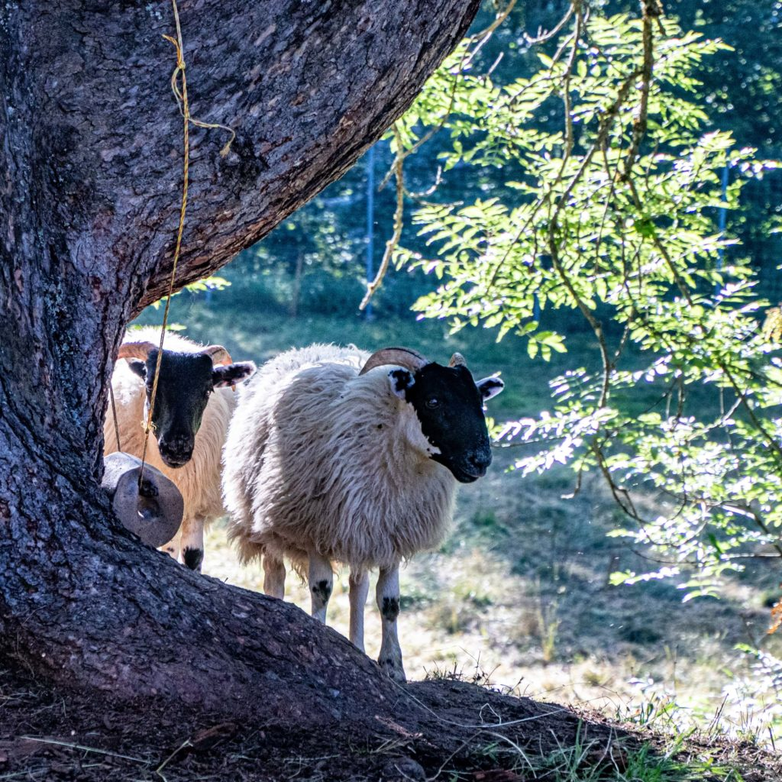

Camp Aventure nature : au rythme des animaux 16-17-18 septembre 2026
10CO
2026-2027

Slide 2
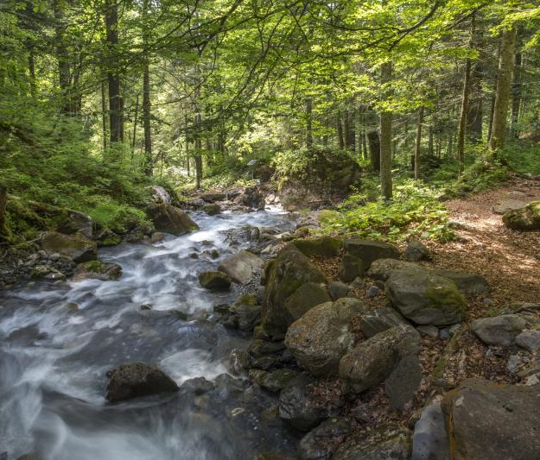
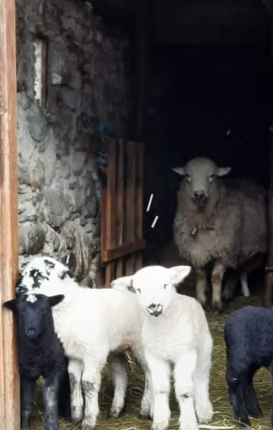
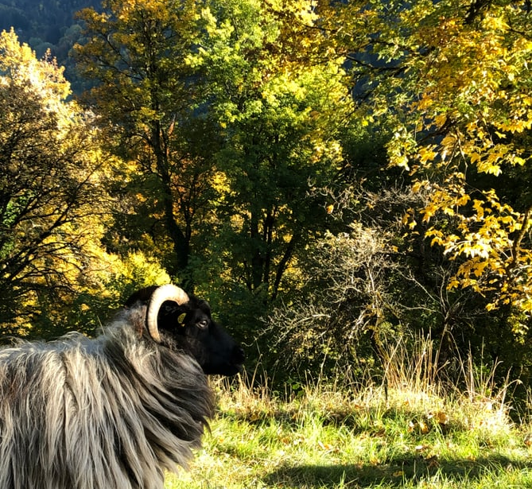
Aventure nature : au rythme des animaux
Envie de bouger, de découvrir et de vivre une aventure au grand air ?
Le camp Nature & Animaux est fait pour toi !
Nous proposons une immersion au cœur de la nature, dédiée à la découverte du monde animal et au respect de l’environnement.
Au programme : soins aux animaux, balades, explorations en pleine nature et activités de détente.
Une aventure idéale pour se reconnecter à la nature, et vivre des moments de partage au grand air.

Slide 3
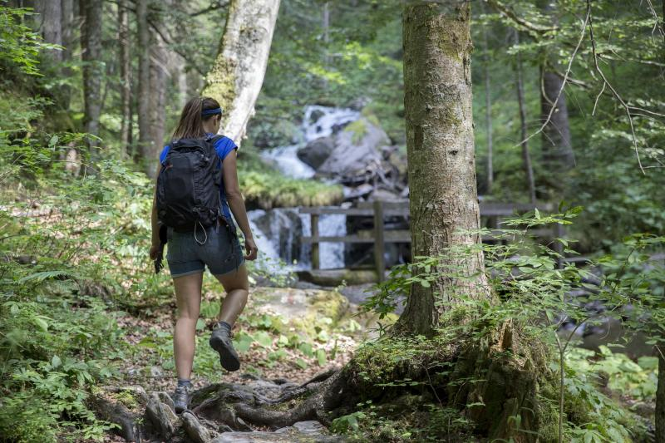
Programme du mercredi
8h Départ de Vouvry
Marche le long de l’Avançon entre Bex et Frenières
Pique-nique au bord de la rivière
Montée aux Plans-sur-Bex en bus
Installation au Chalet « Riversong »
Repas du soir
Soirée

Slide 4
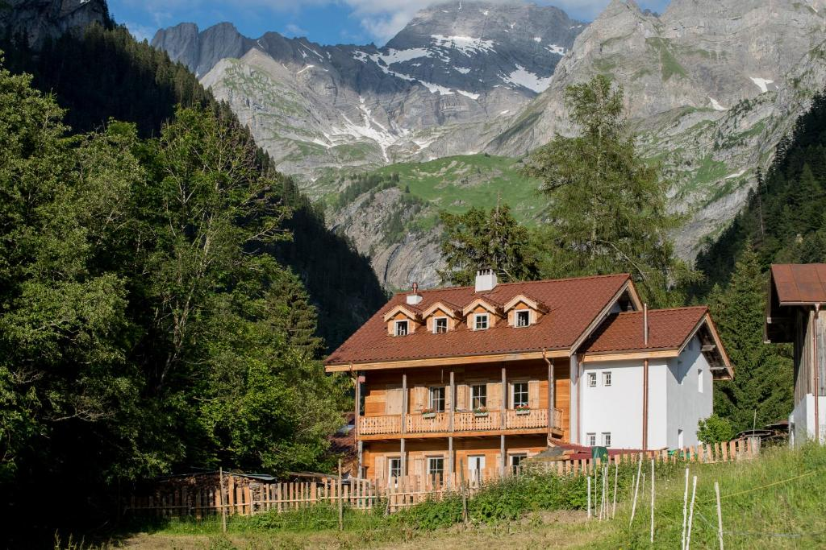
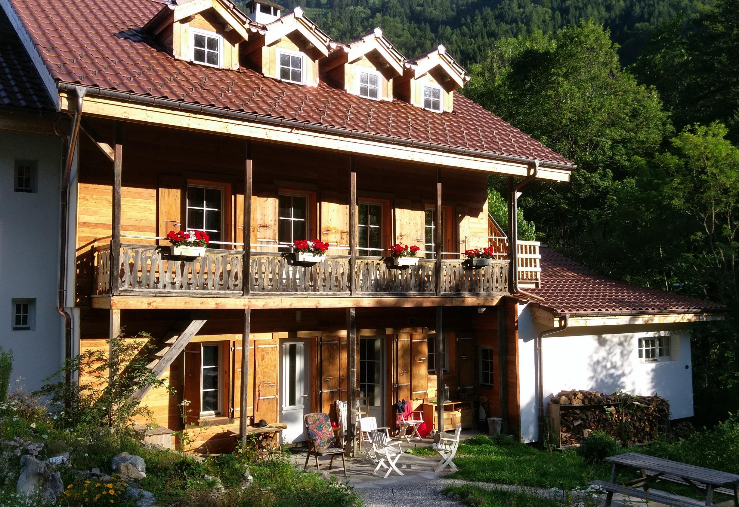
Chalet Riversong, les Plans-sur-Bex
UN LIEU ACCUEILLANT
Construite en 1903 et entièrement rénovée, la maison Riversong garde le charme des anciennes pensions alpines.
De grandes fenêtres ouvrent sur les forêts et les sommets, les balcons invitent à profiter du chant des oiseaux et du murmure de la rivière Avançon.

Slide 5
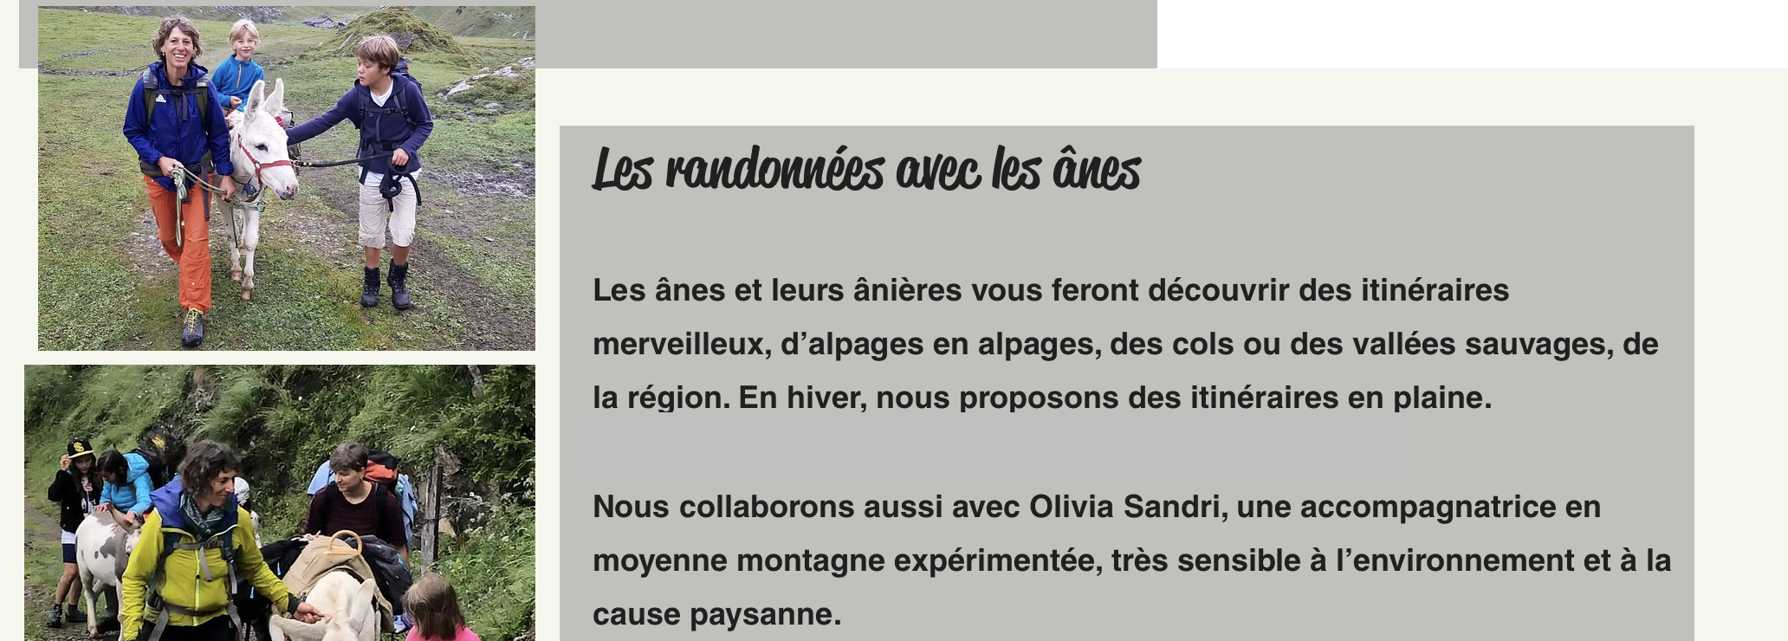
Programme du jeudi : Journée de randonnée avec des ânes

Slide 6
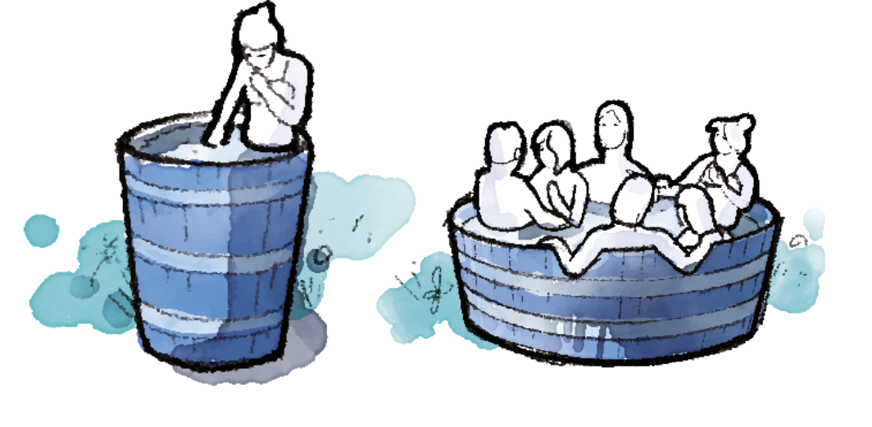
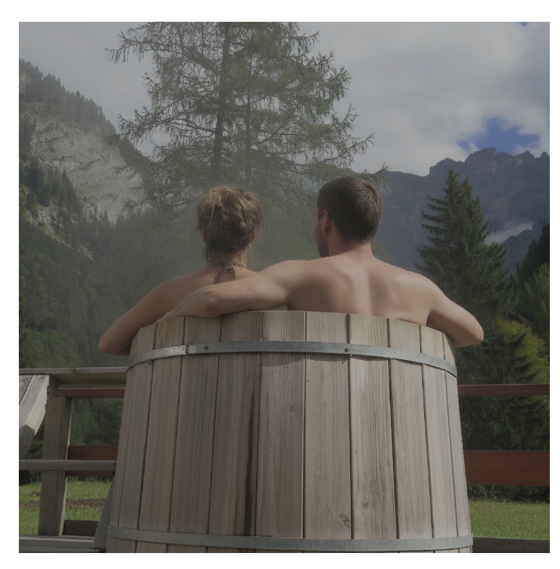
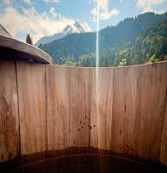

Bains salins
UN MOMENT DÉTENTE
Plongez dans une eau de source naturelle chaude enrichie en sel des Alpes, utilisée depuis plus de deux siècles pour ses vertus thérapeutiques.
Installés en plein air, face au paysage grandiose des Alpes vaudoises, les bains salins offrent un moment de détente.
Notes:
BEX-LES-BAINS, UN PASSÉ THERMAL PRESTIGIEUX
Pendant plus de 200 ans , la station thermale s’est imposée comme référence dans le traitement de plus de 70 maladies différentes, grâce aux bienfaits de ses eaux chlorurées bromo-iodiques.

Slide 7
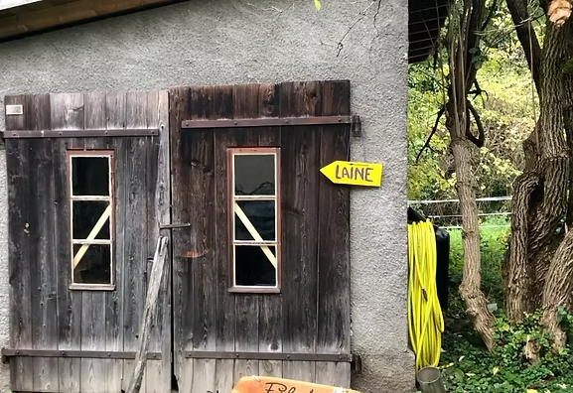
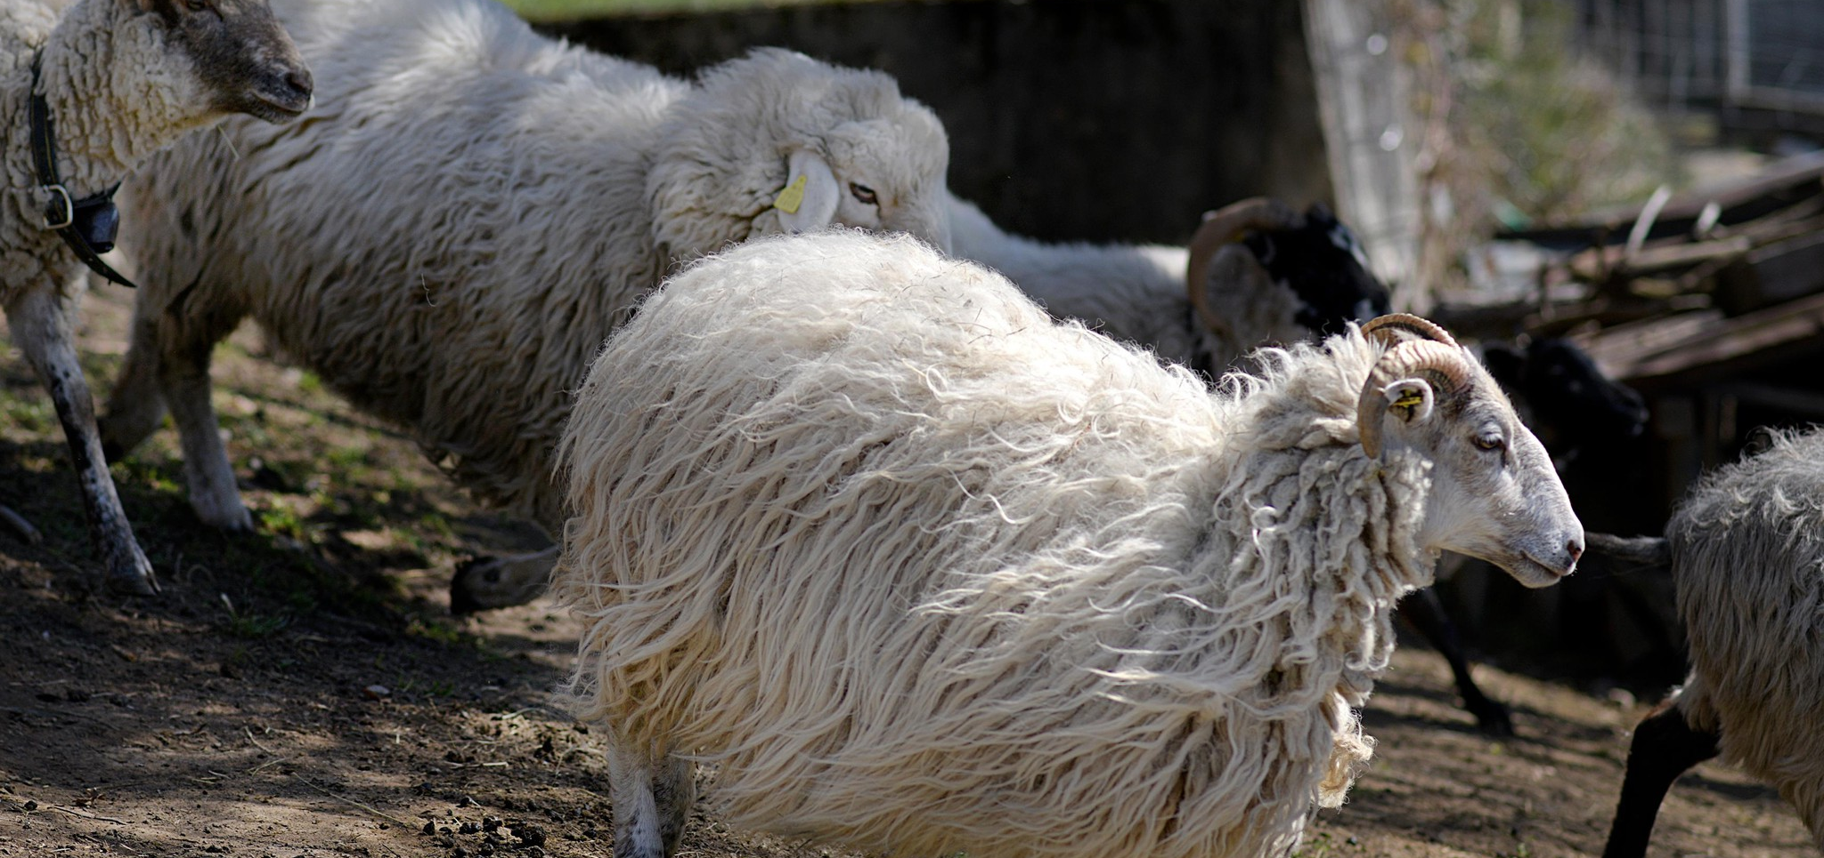
Programme du vendredi :
Matinée : accompagnement d’une transhumance automnale d’un petit troupeau de moutons des Plans-sur-Bex vers les Posses-sur-Bex par la forêt
Pique-nique à BioMemey
Visite des stocks de laine dans le Garage à Laine de la Filature de l’Avançon à Frenières
Retour à Vouvry : arrivée 17h52
Notes:
La transhumance d'automne pour les moutons est
la désalpe ou le retour des troupeaux des pâturages d'été en altitude vers les fermes en plaine pour l'hiver, marquant la fin de la saison de pâturage estival et le début de l'hivernage, souvent célébrée par des fêtes populaires et perpétuant une tradition ancestrale de gestion des paysages et des troupeaux. Ce déplacement saisonnier, parfois spectaculaire, est essentiel pour nourrir naturellement les bêtes et entretenir les prairies

Slide 8
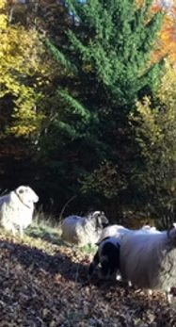
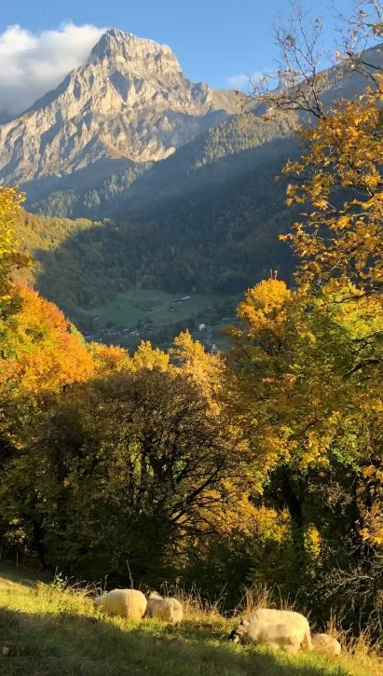
Visite de l’exploitation BioMemey
Biomemey c’est…
Une petite paysannerie de montagne, avec ses moutons, ânes, cultures et prairies.
Un élevage bio et extensif.
C’est surtout un engagement paysan, un lieu d’échange de compétences, un lieu de travail collectif et de diversité

Slide 9
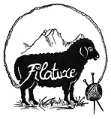
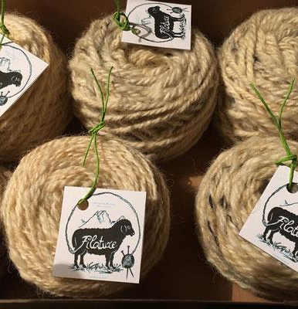
Association de la Filature de l’Avançon
Créée en 2018 dans la vallée des Plans sur Bex, aux confins des Préalpes vaudoises.
Son objectif est de valoriser la laine locale, par respect pour notre environnement
Les quelques 350’000 moutons suisses sont tondus une à deux fois par année, au printemps et/ou en automne.
Avec l’avènement du marché mondialisé et des découvertes de fibres artificielles, la laine de nos moutons a peu à peu perdu sa place dans l’économie. L’objectif de l’association est de contribuer à l’y réintégrer.
Notes:
Les quelques 350’000 moutons suisses sont tondus une à deux fois par année, au printemps et/ou en automne
Avec l’avènement du marché mondialisé et des découvertes de fibres artificielles, la laine de nos moutons a peu à peu perdu sa place dans l’économie. L’objectif de l’association est de contribuer à l’y réintégrer.
De plus en plus de personnes prennent conscience de la valeur de chaque espèce dans notre écosystème, des initiatives pour soutenir une agriculture valorisant la terre et l’environnement de manière durable éclosent un peu partout

Slide 10
